Slide 1

Tìm và nối các từ có ý nghĩa tương đồng ở cột A với các từ ở cột B?
A
má, u, bầm
cha, thầy
xe lửa
hùm, cọp
B
tàu hoả
mẹ
hổ
bố

Slide 2


A
má, u, bầm
cha, thầy
xe lửa
hùm, cọp
B
tàu hoả
mẹ
hổ
bố
Theo em, các từ có nghĩa giống nhau như vậy được gọi là từ gì?

Slide 3






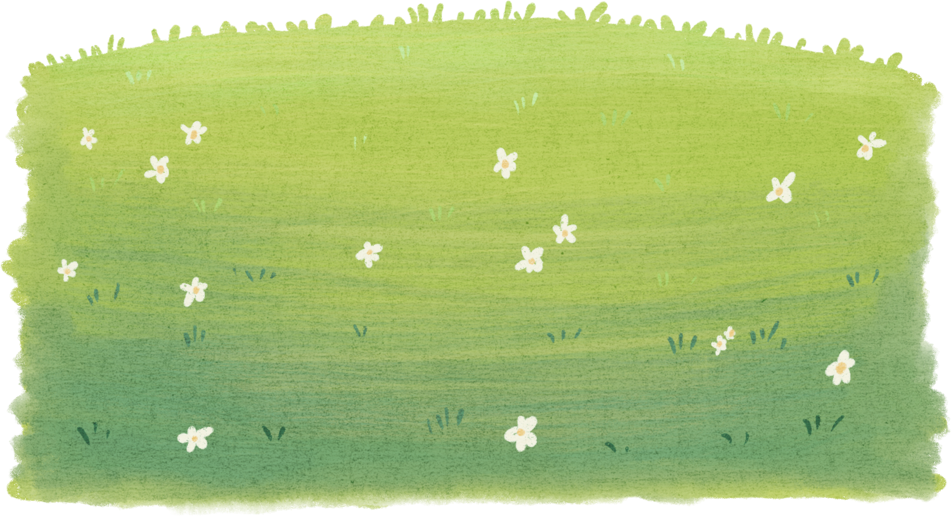




Slide 4


lớn
a. Ngày tháng tốt
nơi
b. Năm lần bảy
ước
c. Sóng biển lặng
lượt
d. Cầu được thấy
yên
e. Đao to búa
lành
g. Đi đến về đến chốn

Slide 5



2. Tìm từ đồng nghĩa với mỗi từ in đậm trong đoạn thơ dưới đây.
Góc sân nho nhỏ mới xây
Chiều chiều em đứng nơi này em trông
Thầy trời xanh biếc mênh mông
Cánh cò chớp trắng trên sông Kinh Thầy...
(Trần Đăng Khoa)
nho nhỏ
trông
mênh mông
Em hiểu thế nào là
?

Slide 6

Từ | Từ đồng nghĩa
nho nhỏ | be bé, nhỏ xíu, bé xíu, nhỏ bé,…
trông | nhìn, nom, xem, coi,…
mênh mông | bao la, bát ngát, rộng lớn,…

Slide 7

Mưa mùa xuân xôn xao, phơi phới. Những hạt mưa bé nhỏ, mềm mại, rơi như nhảy nhót. Hạt nọ tiếp hạt kia đan xuống mặt đất. Mặt đất đã khô cằn bỗng thức dậy, âu yếm đón lấy những giọt mưa ấm áp, trong lành. Mặt đất lại dịu mềm, lại cần mẫn tiếp nhựa sống cho cây cỏ. Mưa mùa xuân đã mang lại cho cây sức sống tràn đầy. Và cây trả nghĩa cho mùa bằng cả mùa hoa thơm trái ngọt.
(Theo Nguyễn Thị Thu Trang)

